Slide 1
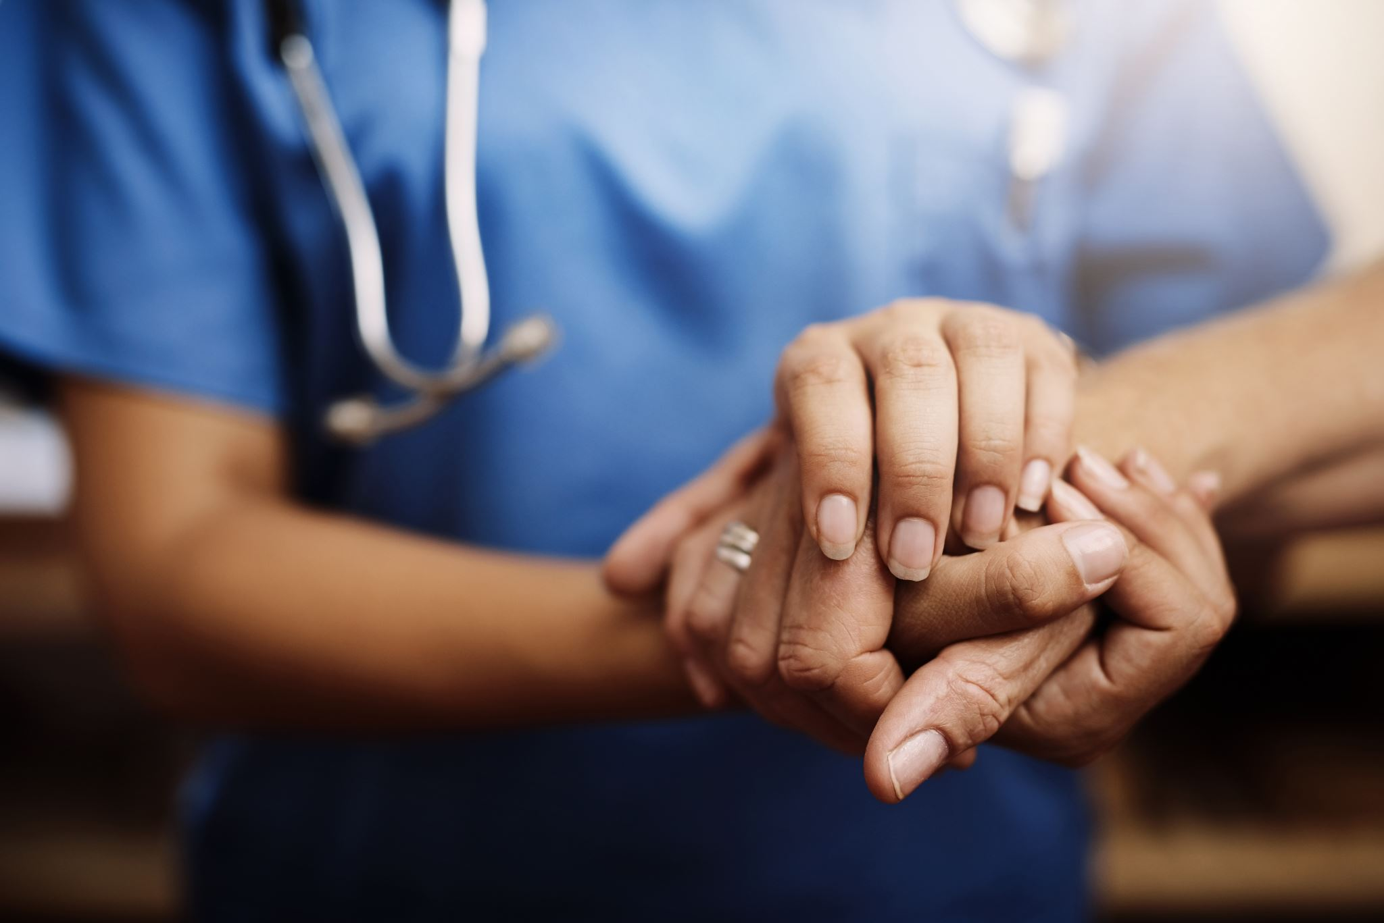
Erste-Hilfe-
Kurs
Jahrgangsstufe 10
Riemenschneider-Gymnasium

Slide 2

Pflicht zur Hilfeleistung
Unterlassene Hilfeleistung (§ 323c StGB)
Jeder muss helfen (bei Unglücksfällen, gemeiner Gefahr, Not),
▪ falls erforderlich
▪ den Umständen nach zumutbar
▪ ohne Verletzung anderer wichtiger Pflichten möglich
▪ ohne erhebliche eigene Gefahr möglich
Sollte unter gewissen Umständen eine direkte Hilfeleistung ausgeschlossen sein, ist jedoch meistens zumindest ein Notruf möglich!
Notstand (§§ 34, 35 StGB, §§ 228, 904 BGB)
Bei einer Hilfeleistung zur Gefahrenabwehr sind „rechtswidrige Taten“ nicht strafbar, wenn die Tat angemessen ist. Somit ist zum Zwecke einer Hilfeleistung z.B. erlaubt:
▪ Benutzung fremden Eigentums (z.B. Luftmatratze; Handy)
▪ Beschädigung fremden Eigentums (z.B. Vorhängeschloss; Bekleidung)
Gesetzliche Unfallversicherung
Wer bei einer Rettungsaktion selbst körperlichen Schaden erleidet, ist automatisch dagegen versichert.
▪ Sachschadendeckung
▪ Körperliche Schäden!
▪ KEIN Schmerzensgeldanspruch!

Slide 3
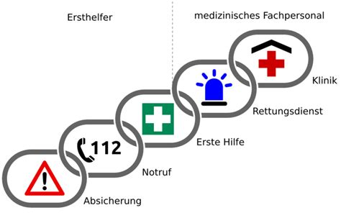
Die Rettungskette

Slide 4




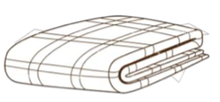

Die helfende Hand
Eigenschutz/Absicherung
Vitalfunktionen prüfen
Notruf absetzen
Sofortmaßnahmen/psychologische Betreuung
Wärmeerhaltung

Slide 5
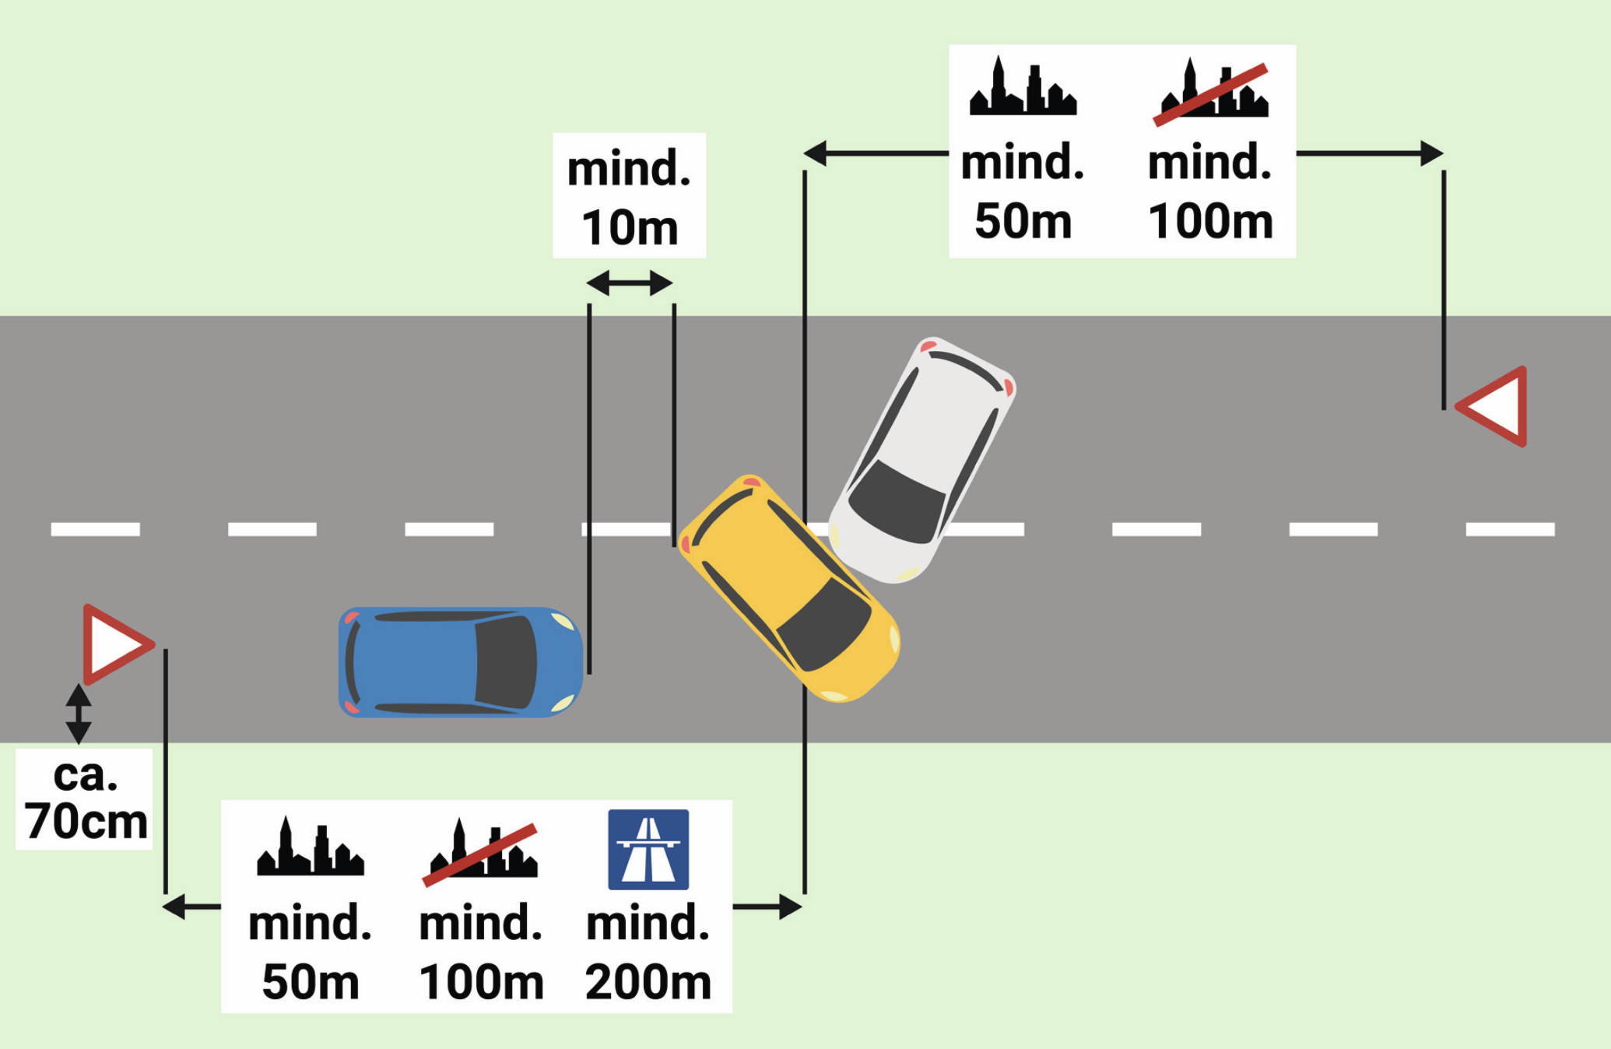
Eigenschutz
Ruhe bewahren & Überblick verschaffen
Warnweste anziehen
Strombeteiligung: Stecker/Sicherung raus
Absicherung
Warndreieck aufstellen
Verletzte aus Gefahrenbereich bringen
➤Der Rettungsgriff

Slide 6
Vitalfunktionen prüfen
Bewusstsein
Atmung
Puls
Bewusstsein prüfen:
Anschauen → bewegt sich die Person
Ansprechen → spricht die Person
Anfassen → reagiert die Person

Slide 7
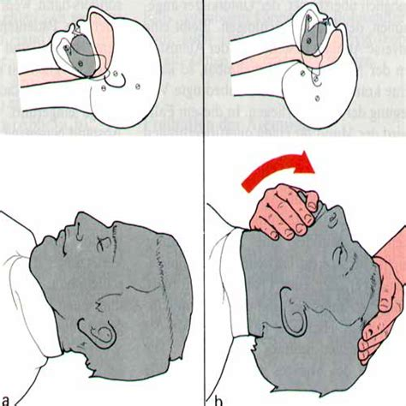

Atemkontrolle
▸Sehen: hebt sich der Brustkorb?
▸Hören: höre ich etwas? (Ohr zur Nase)
▸Fühlen: spüre ich einen Luftzug
an der Wange?
Kopf überstrecken
Pulskontrolle: nicht nötig!

Slide 8
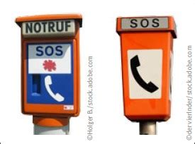
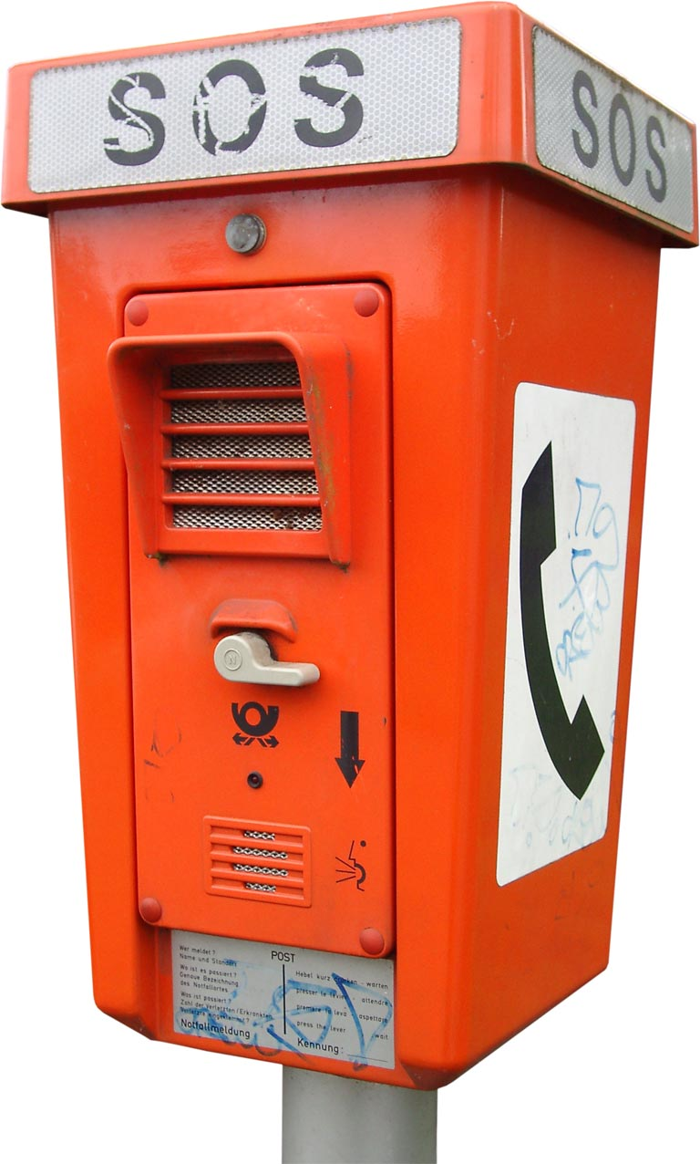
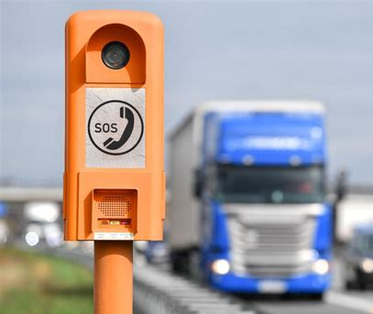

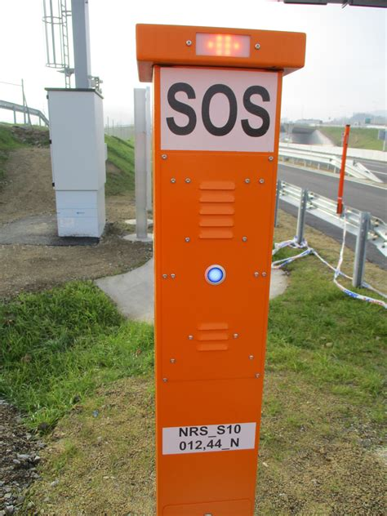
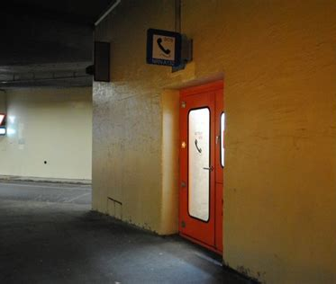
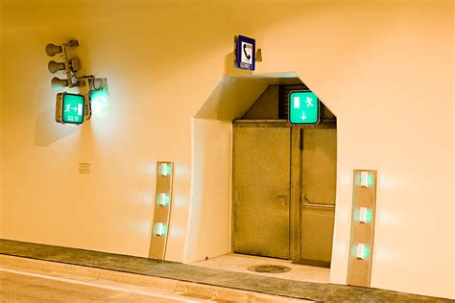
Notruf absetzen
Handy: Notruf geht immer, auch unentsperrt
Andere Notrufmöglichkeiten und Hinweisschilder:
112 wählen:
WO ist der Notfallort?
WAS ist genau geschehen?
WIE VIELE Personen sind betroffen?
WELCHE Art der Verletzung?
WARTEN auf Rückfragen
Die Leitstelle beendet den Notruf

Slide 9
